Slide 1
ИНВЕСТИЦИОННЫЙ ПОТЕНЦИАЛ
Архангельской области

Slide 2
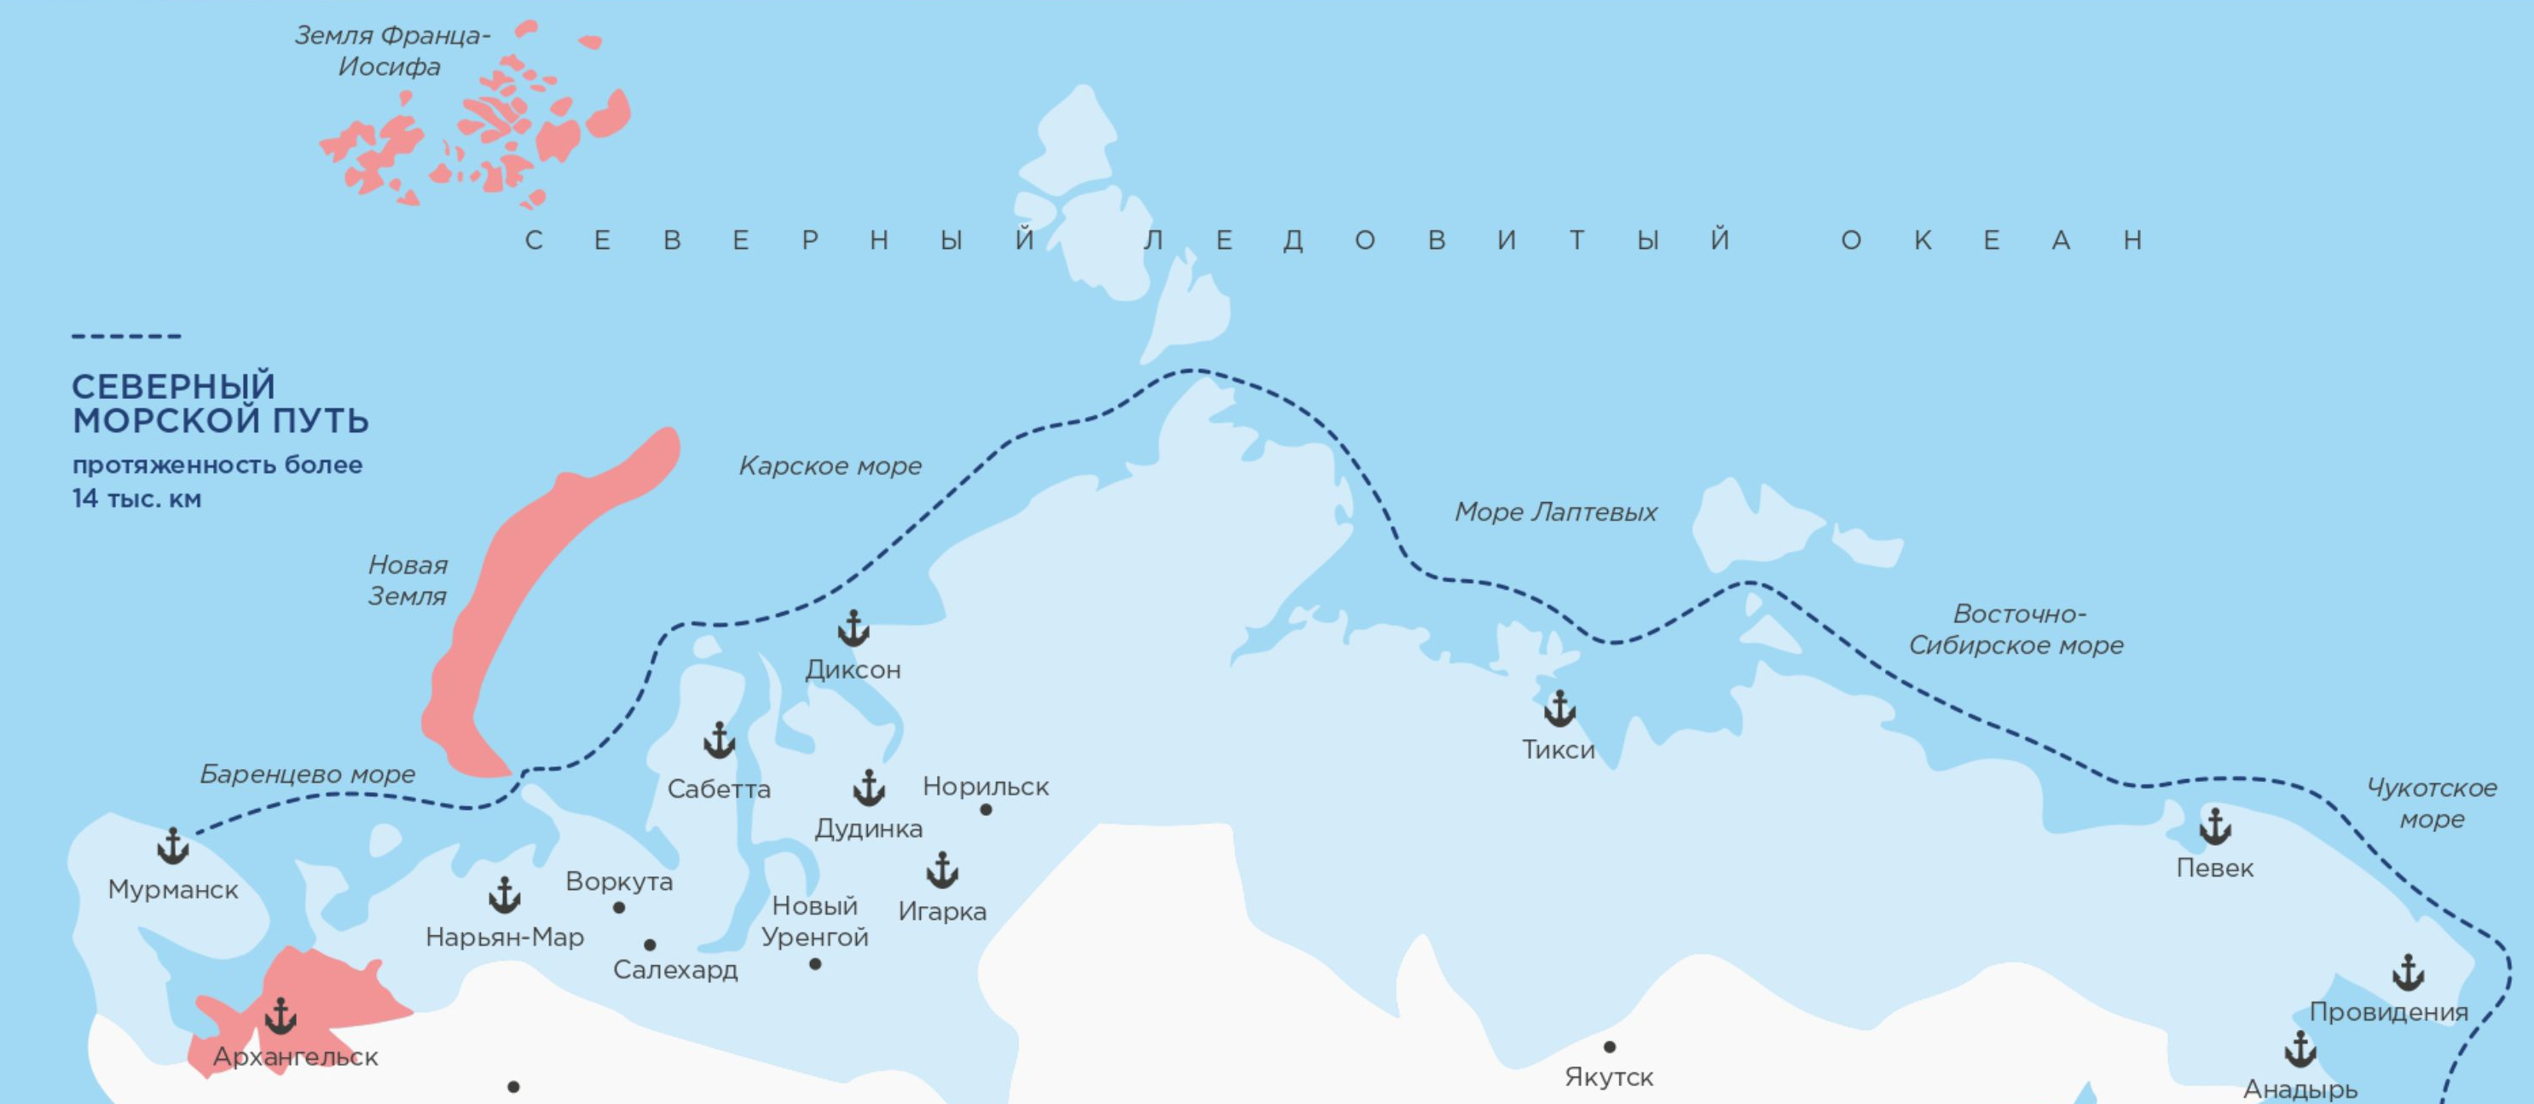
ПРЕИМУЩЕСТВА АРХАНГЕЛЬСКОЙ ОБЛАСТИ
ОБЩАЯ ПЛОЩАДЬ
2 МЕСТО
АРКТИЧЕСКАЯ ЗОНА РФ
ВЫХОД К МОРЯМ
413 100 км
по площади
в СЗФО
9 муниципальных
образований
Белое море
Баренцево море
Карское море
19 478 км. дорог
1767 км. ж/д путей
3443 км. водных путей
3 морских порта
1 речной порт
23 аэропорта
и посадочных
площадок, в т.ч.
1 международный

Slide 3
5 ПРИЧИН ИНВЕСТИРОВАТЬ В РЕГИОН
РЕГИОН В ЦИФРАХ
2,32 млрд долл. США
Внешнеторговый
оборот в 2020 г.
559,2 млрд руб
Объем ВРП в 2020 г.
108,6 млрд руб
Объем инвестиций
в основной капитал в 2020 г.
291 млн долл. США
Прямые иностранные
инвестиции в 2019 г.
ЧАСТЬ КРУПНЕЙШЕЙ СВОБОДНОЙ ЭКОНОМИЧЕСКОЙ ЗОНЫ В МИРЕ
Особые льготы и преференции для резидентов АЗРФ в Архангельской области
ВЫГОДНОЕ ГЕОГРАФИЧЕСКОЕ ПОЛОЖЕНИЕ
Важный транспортный узел Северного морского пути, выход к Белому, Баренцеву и Карскому морям
ПРИРОДНЫЕ РЕСУРСЫ
Крупные месторождения бокситов, алмазов, базальтов, гипса, торфа, строительного камня и др. Около 70% площади региона – земли лесного фонда; значительные запасы пресных вод
ЭКСПОРТНО-ОРИЕНТИРОВАННЫЙ РЕГИОН
Близость к потребительским рынкам Европы и Азии, налаженная логистика цепей поставок
КАДРОВЫЙ И НАУЧНЫЙ ПОТЕНЦИАЛ
Значительные трудовые ресурсы с опытом работы на Крайнем Севере, комплексное изучение Арктики на базе университетов и НИИ

Slide 4
ПРИРОДНЫЕ РЕСУРСЫ
22,3
млн.га – площадь покрытия лесов
28,3
млн.га – площадь земель лесного фонда
19,6
млн.га – площадь эксплуатационных земель лесного фонда
2,7
млрд.куб.м. – общий запас древесины на корню
700
тонн ягод – собирают в год
ВОДНЫЕ РЕСУРСЫ
РЕСУРСЫ ПОДЗЕМНЫХ ВОД
71 776
рек, общей протяженностью 250,7 тыс. км
3
месторождения промышленных вод с запасами 27,8 тыс. куб.м. в сутки
8
месторождений минеральных вод с запасами 21,5 тыс. куб.м. в сутки
59 404
озер, общей площадь зеркала
6,1 тыс. кв. км.
31
месторождение питьевых подземных вод с запасами 1311,1 тыс. куб.м. в сутки

Slide 5
ПОЛЕЗНЫЕ ИСКОПАЕМЫЕ
AL
251,5
млн. тонн
(18,2% общероссийских запасов)
бокситов
672,5
млн. тонн
(38% общероссийских запасов)
торфа
210,5
млн. тонн
(18,9% общероссийских запасов)
известняков флюсовых
482
млн. карат
алмазов
113,8
млн. тонн
5,9% общероссийских запасов)
доломитов
для металлургии
79,3
тыс. тонн
(22,3% общероссийских запасов)
гранатовый абразив
более 3 млрд. куб. м
базальта

Slide 6
ЧЕЛОВЕЧЕСКИЙ КАПИТАЛ
1136,5 тыс. чел.
население области
около 51 тыс. руб
среднемесячная заработная плата
630,3 тыс. чел.
трудоспособного населения
78%
городского населения
КРУПНЕЙШИЕ ГОРОДА:
Архангельск (348,4 тыс. чел.)
Северодвинск (182,3 тыс. чел.)
Котлас (61,8 тыс. чел.)
Новодвинск (38,1 тыс. чел.)
Коряжма (36,2 тыс. чел.)
ЧЕЛОВЕЧЕСКИЙ КАПИТАЛ
Северный Государственный
Медицинский Университет (СГМУ)
Северный (Арктический)
федеральный Университет
(САФУ) им. М.В. Ломоносова,
включая Научно-образовательный
центр «Российская Арктика»
45 учреждений СПО
16 300 человек
Студентов в вузах
27 200 человек
Студентов СПО
3 400 человек
Выпускается из вузов
ежегодно
6 000 человек
Выпускается из СПО
ежегодно

Slide 7
ПРИОРИТЕТНЫЕ ОТРАСЛИ РАЗВИТИЯ
Судостроение, судоремонт
Рыбопромышленный комплекс, аквакультура
Производство строительных материалов
Агропромышленный комплекс
Топливно-энергетический комплекс и добыча полезных ископаемых
Цифровизация жизнедеятельности человека
Туризм (экотуризм, автотуризм, оздоровительный туризм)
Сбор и переработка дикоросов

Slide 8
ПОТЕНЦИАЛ ДЛЯ РАЗВИТИЯ
Проект для реализации на территории Архангельской области
ПОИСК И ОЦЕНКА МЕСТОРОЖДЕНИЙ
АЛМАЗОВ НА УЧАСТКЕ ЧАСОВЕНСКИЙ С ПОСЛЕДУЮЩЕЙ РАЗВЕДКОЙ И ОТРАБОТКОЙ ВЫЯВЛЕННЫХ МЕСТОРОЖДЕНИЙ
Предпосылки проекта:
лицензионный участок недр находится в зоне Зимнебережного алмазоносного района
наличие трех кимберлитовых трубок с установленными признаками алмазоносности — Ижмозерская, Летняя, Озерная.
площадь участка недр Часовенский - 239 кв.км
прогнозные ресурсы алмазов – 90 миллионов карат
Инвестиционная стоимость проекта
геолого-разведочных работ:
400 млн. руб

Slide 9
ПОТЕНЦИАЛ ДЛЯ РАЗВИТИЯ
Проект для реализации на территории Архангельской области
ПОИСК И ОЦЕНКА МЕСТОРОЖДЕНИЙ
ЗОЛОТА И ЦВЕТНЫХ МЕТАЛЛОВ ЕЛЕНОКАМЕННЫХ
ПОЯСОВ ЮГО-ВОСТОКА БАЛТИЙСКОГО ЩИТА – ТОКШИНСКАЯ ПЛОЩАДЬ
Предпосылки проекта:
2 участка площадью – 94.44 кв.км (Высотный)
и 95.47 кв.км (Приозерный)
ожидаемые запасы золота категорий C₁+C₂ - 80 тонн.
прогнозные ресурсы на флангах рудных тел категории P₁ - 50 тонн.
в пределах лицензионных участков помимо золота выявлены 15 рудопроявлений железо-титановых, медно-никелевых, полиметаллических руд, проявления серебра, никеля, кобальта.
при благоприятном ходе поисковых и оценочных работ ресурсы и запасы металла на участках могут составить - 160 тонн.
Инвестиционная стоимость проекта
геолого-разведочных работ:
300 млн. руб

Slide 10
ДОБЫЧА ПОЛЕЗНЫХ ИСКОПАЕМЫХ
В АРХАНГЕЛЬСКОЙ ОБЛАСТИ
Базальты
Бокситы
Гранито-гнейсы
Глины
Торф
7 нераспределенных месторождений
Объемом – 703 млн. тонн
4 нераспределенных месторождения
Объемом – 114 млн. тонн
1 нераспределенное месторождение
Объемом – 42 тыс. куб.м
1 нераспределенное месторождение
Объемом – 118,8 млн. тонн
Уникальное применение в медицине и косметологии
7 распределенных месторождений
Объемом – 19,2 тыс. тонн
1 распределенное месторождение
Объемом – 16 млн. куб.м

Slide 11
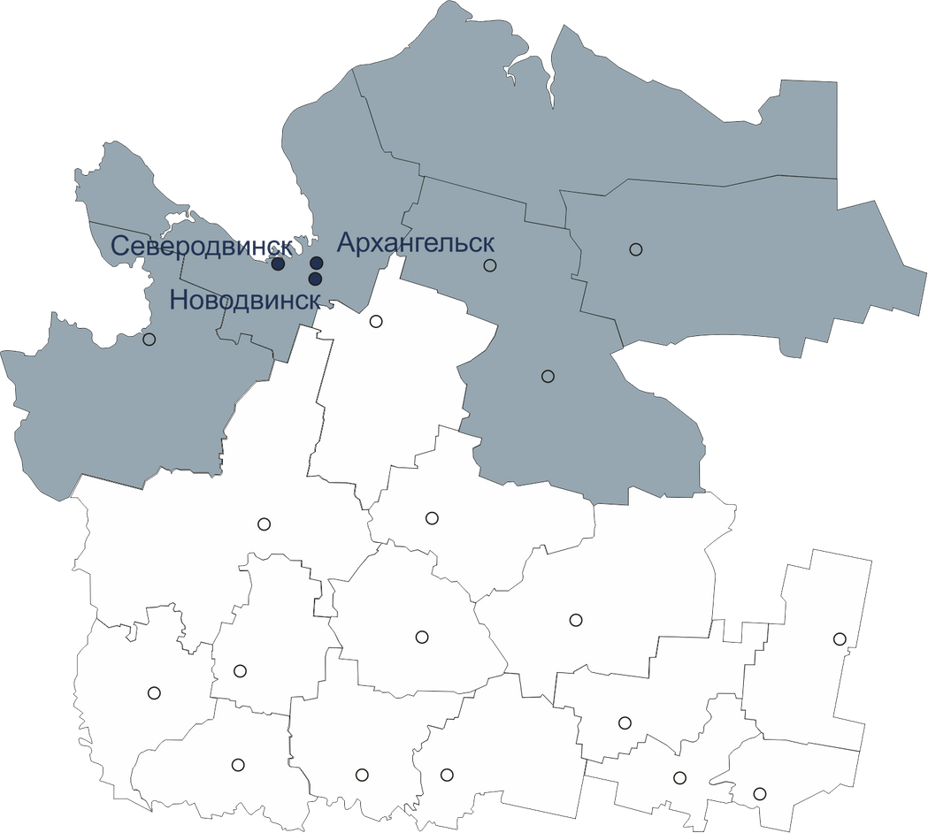
АРКТИЧЕСКАЯ ЗОНА РОССИЙСКОЙ ФЕДЕРАЦИИ
9 территории Архангельской области включены в состав Арктической зоны Российской Федерации
КРИТЕРИИ К ЗАЯВИТЕЛЮ
Регистрация
на территории АЗРФ
Создание нового инвестиционного проекта
1 млн руб
капитальных вложений

Slide 12
ПРЕФЕРЕНЦИИ ДЛЯ РЕЗИДЕНТОВ АЗРФ
Предоставление субсидии из Федерального бюджета на осуществление капитальных вложений в объекты инфраструктуры
Субсидирование процентной ставки в размере 1,5 ключевых ставок ЦБ, но не более 9%. Стоимость кредитов для заемщиков – от 2% годовых
Процедура свободной таможенной зоны
Проведение проверок только по согласованию с Минвостокразвития
и в сокращенные сроки
Упрощенный порядок проведения общественных слушаний
Предоставление земельных участков
без торгов
Одновременное осуществление экологической экспертизы и государственной экспертизы ПСД
Управляющая компания вправе представлять
и защищать интересы обратившихся к ней резидентов АЗРФ в суде

Slide 13
ИНФРАСТРУКТУРНАЯ ПОДДЕРЖКА
НОВЫХ ИНВЕСТИЦИОННЫХ ПРОЕКТОВ
Государственное финансирование на проектирование, дорожную и инженерную инфраструктуру
Основные требования НИП
Инвестиции > 50 млн. рублей
Реализация после 1 января 2021 года.
Новое юридическое лицо
Отрасли:
С
Ф
Е
Р
Ы
СЕЛЬСКОЕ ХОЗЯЙСТВО ДОБЫЧА ПОЛЕЗНЫХ ИСКОПАЕМЫХ ТУРИСТСКАЯ ДЕЯТЕЛЬНОСТЬ
ЛОГИСТИЧЕСКАЯ ДЕЯТЕЛЬНОСТЬ ОБРАБАТЫВАЮЩИЕ ПРОИЗВОДСТВА (ИМЕЮТСЯ ИСКЛЮЧЕНИЯ)
ЖИЛИЩНОЕ СТРОИТЕЛЬСТВО ЖИЛИЩНО-КОММУНАЛЬНОЕ ХОЗЯЙСТВО РЫБОЛОВСТВО И РЫБОВОДСТВО
СТРОИТЕЛЬСТВО ИЛИ РЕКОНСТРУКЦИЯ АВТОМОБИЛЬНЫХ ДОРОГ (КОНЦЕССИЯ)
ДОРОЖНОЕ ХОЗЯЙСТВО (ПО МЕХАНИЗМУ ГЧП) ТРАНСПОРТ ОБЩЕГО ПОЛЬЗОВАНИЯ
СТРОИТЕЛЬСТВО АЭРОПОРТОВОЙ ИНФРАСТРУКТУРЫ ДЕЯТЕЛЬНОСТЬ В ОБЛАСТИ ИНФОРМАЦИИ И СВЯЗИ ОБЕСПЕЧЕНИЕ ЭЛЕКТРИЧЕСКОЙ ЭНЕРГИЕЙ, ГАЗОМ И ПАРОМ ЛЕСОВОДСТВО И ЛЕСОЗАГОТОВКИ
ДЕЯТЕЛЬНОСТЬ ПРОФЕССИОНАЛЬНАЯ, НАУЧНАЯ И ТЕХНИЧЕСКАЯ ТРАНСПОРТИРОВКА И ХРАНЕНИЕ

Slide 14
ИНФРАСТРУКТУРНАЯ ПОДДЕРЖКА
НОВЫХ ИНВЕСТИЦИОННЫХ ПРОЕКТОВ (НИП)
ПП РФ №1704
ПП РФ №1705
Финансирование на
Проектирование
Техническое присоединение
Дорожная инфраструктура
Инженерная инфраструктура
ВИДЫ
ИНФРАСТРУКТУРЫ
ОБЪЕКТЫ ТРАНСПОРТНОЙ, ИНЖЕНЕРНОЙ,
ЭНЕРГЕТИЧЕСКОЙ И КОММУНАЛЬНОЙ ИНФРАСТРУКТУРЫ
I.
II.
ОБЪЕКТЫ ИНФРАСТРУКТУРЫ ИНДУСТРИАЛЬНЫХ ПАРКОВ,
ПРОМЫШЛЕННЫХ ТЕХНОПАРКОВ, ОСОБЫХ ЭКОНОМИЧЕСКИХ ЗОН, ТОСЭР
III.
ОБЪЕКТЫ ИНФРАСТРУКТУРЫ ИННОВАЦИОННЫХ НАУЧНО-ТЕХНОЛОГИЧЕСКИХ ЦЕНТРОВ

Slide 15
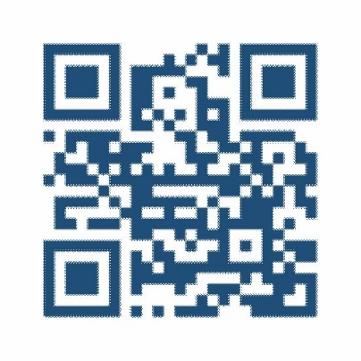
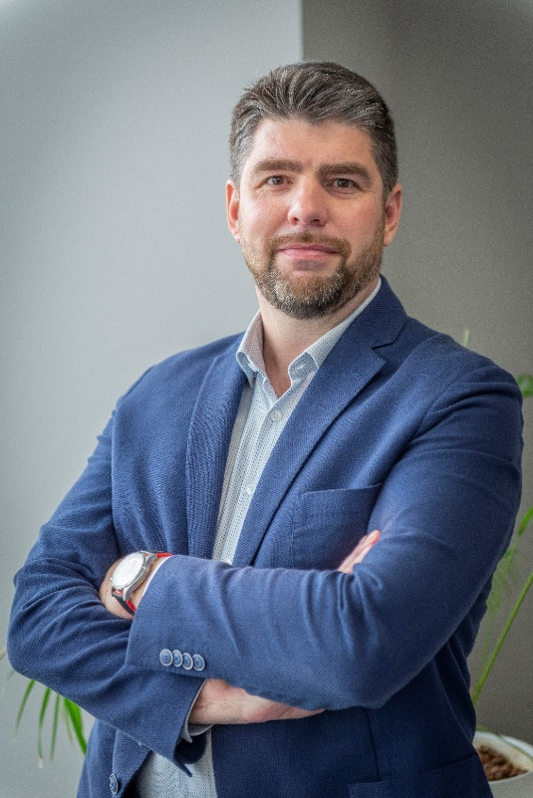
ИНВЕСТИРУЙТЕ В АРХАНГЕЛЬСКУЮ ОБЛАСТЬ!
МОГУТ ОКАЗЫВАТЬ УСЛУГИ И В ДРУГИХ РЕГИОНАХ
Заборский Максим Николаевич
Генеральный директор
+7 911 555 50 94
«Единое окно» по работе с инвесторами –
АНО АО «Агентство регионального развития»
8 800 100 7000
msp29.ru

